Slide 1

Revisão de Normalização Ciência de Dados
Prof Wellington
Jose.wellington@ceub.edu.br
Aula - Ciência de dados
‹#›
Notes:
‹#›
Large enterprise applications - the ones that execute core business applications, and keep a company going - must be more than just a bunch of code modules. They must be structured in a way that enables scalability, security, and robust execution under stressful conditions, and their structure - frequently referred to as their architecture - must be defined clearly enough that maintenance programmers can (quickly!) find and fix a bug that shows up long after the original authors have moved on to other projects. That is, these programs must be designed to work perfectly in many areas, and business functionality is not the only one (although it certainly is the essential core). Of course a well-designed architecture benefits any program, and not just the largest ones as we've singled out here. We mentioned large applications first because structure is a way of dealing with complexity, so the benefits of structure (and of modeling and design, as we'll demonstrate) compound as application size grows large. Another benefit of structure is that it enables code reuse: Design time is the easiest time to structure an application as a collection of self-contained modules or components. Eventually, enterprises build up a library of models of components, each one representing an implementation stored in a library of code modules. When another application needs the same functionality, the designer can quickly import its module from the library. At coding time, the developer can just as quickly import the code module into the application.

Slide 2
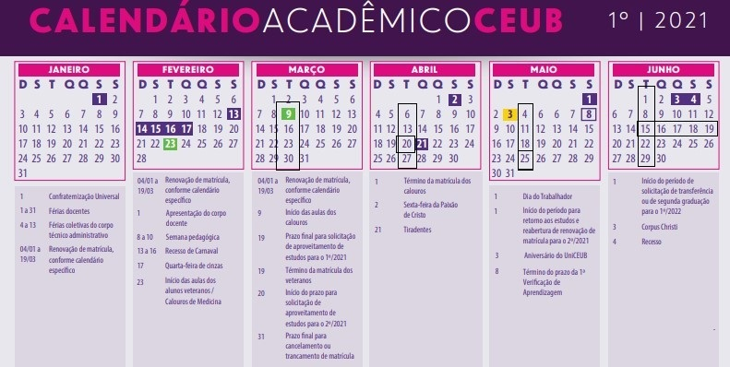
Planejamento
‹#›
‹#›
‹#›
Aula - Ciência de dados
‹#›
Notes:
‹#›

Slide 3
Agenda
Conceitos Básicos
BI – Business Intelligence
Forma Normal
4. FN
5. FN
Normalização do BI
Tabela dimensão
Tabela Fato
Big Data
Ciência de dados
Banco dados NoSQL
Algoritmo de Ciência de dados
Questionário - Kahoot
Exercício - MER
Aula - Ciência de dados
‹#›
Notes:
‹#›

Slide 4
Normalização de dados
Objetivos:
Entender os conceitos, características de (Ciência de dados)
Metodologia em que se utiliza um conjunto de ferramentas tecnológicas para transformar dados “aleatórios” em informações valiosíssimas para a empresa.
Aula - Ciência de dados
‹#›
Notes:
‹#›
‹#›

Slide 5
BI – Business Intelligence
Aula - Ciência de dados
‹#›
Notes:
‹#›
Large enterprise applications - the ones that execute core business applications, and keep a company going - must be more than just a bunch of code modules. They must be structured in a way that enables scalability, security, and robust execution under stressful conditions, and their structure - frequently referred to as their architecture - must be defined clearly enough that maintenance programmers can (quickly!) find and fix a bug that shows up long after the original authors have moved on to other projects. That is, these programs must be designed to work perfectly in many areas, and business functionality is not the only one (although it certainly is the essential core). Of course a well-designed architecture benefits any program, and not just the largest ones as we've singled out here. We mentioned large applications first because structure is a way of dealing with complexity, so the benefits of structure (and of modeling and design, as we'll demonstrate) compound as application size grows large. Another benefit of structure is that it enables code reuse: Design time is the easiest time to structure an application as a collection of self-contained modules or components. Eventually, enterprises build up a library of models of components, each one representing an implementation stored in a library of code modules. When another application needs the same functionality, the designer can quickly import its module from the library. At coding time, the developer can just as quickly import the code module into the application.

Slide 6

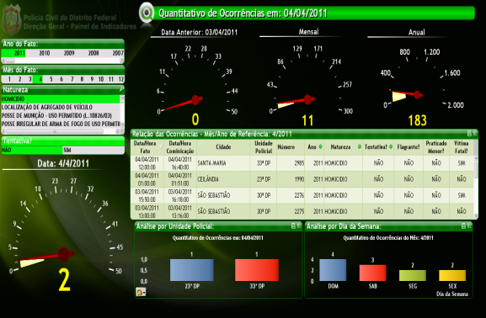
BI – Business Intelligence
Business Intelligence o relacionamento entre os dados é automático, extraído diretamente dos bancos de dados via interface. Desenvolvido sobre um ambiente interativo e amigável.
Aula - Ciência de dados
‹#›
Notes:
‹#›

Slide 7
Conceitos Básicos
Aula - Ciência de dados
‹#›
Notes:
‹#›
Large enterprise applications - the ones that execute core business applications, and keep a company going - must be more than just a bunch of code modules. They must be structured in a way that enables scalability, security, and robust execution under stressful conditions, and their structure - frequently referred to as their architecture - must be defined clearly enough that maintenance programmers can (quickly!) find and fix a bug that shows up long after the original authors have moved on to other projects. That is, these programs must be designed to work perfectly in many areas, and business functionality is not the only one (although it certainly is the essential core). Of course a well-designed architecture benefits any program, and not just the largest ones as we've singled out here. We mentioned large applications first because structure is a way of dealing with complexity, so the benefits of structure (and of modeling and design, as we'll demonstrate) compound as application size grows large. Another benefit of structure is that it enables code reuse: Design time is the easiest time to structure an application as a collection of self-contained modules or components. Eventually, enterprises build up a library of models of components, each one representing an implementation stored in a library of code modules. When another application needs the same functionality, the designer can quickly import its module from the library. At coding time, the developer can just as quickly import the code module into the application.

Slide 8

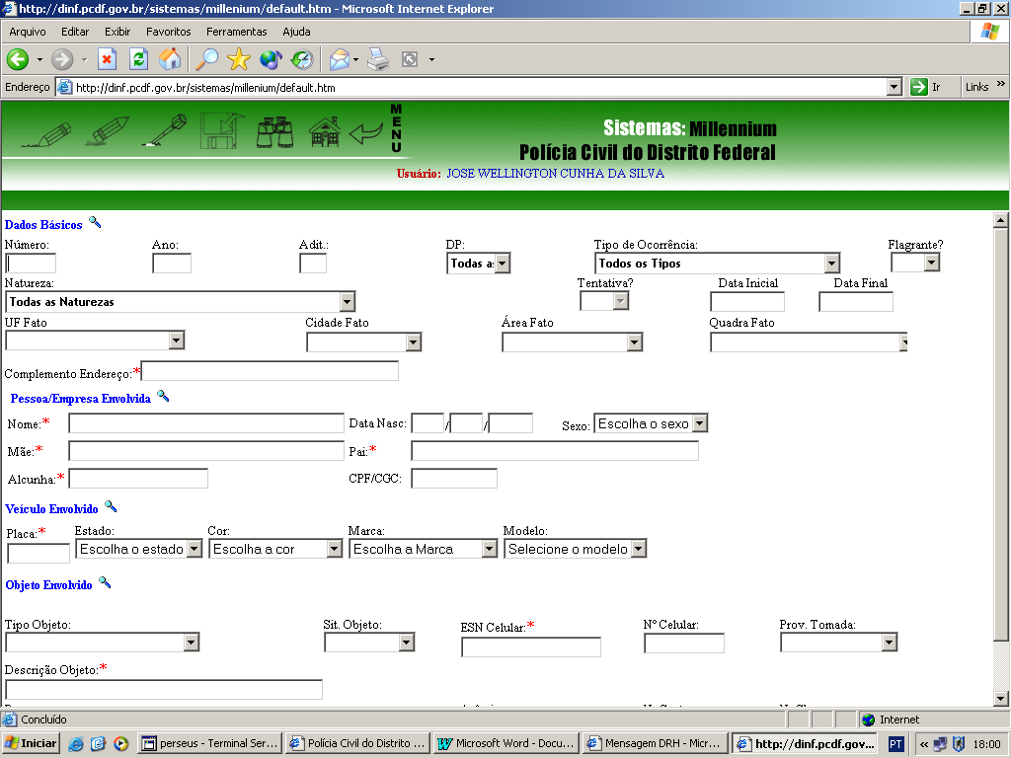
Dados
Os dados representam a matéria-prima a ser utilizada na produção de informações.
Uma definição bem simples de dado é "uma abstração formal que pode ser representada e transformada por um computador" (SETZER, 1999), ou seja a sequência de símbolos quantificados ou quantificáveis.
Aula - Ciência de dados
‹#›

Slide 9
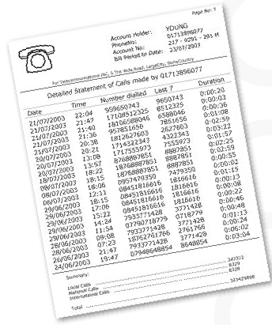
Informação
O processo de transformação envolve a aplicação de procedimentos, que incluem formatação, tradução, fusão, impressão e assim por diante.
A maior parte deste processo pode ser executada automaticamente
Aula - Ciência de dados
‹#›

Slide 10
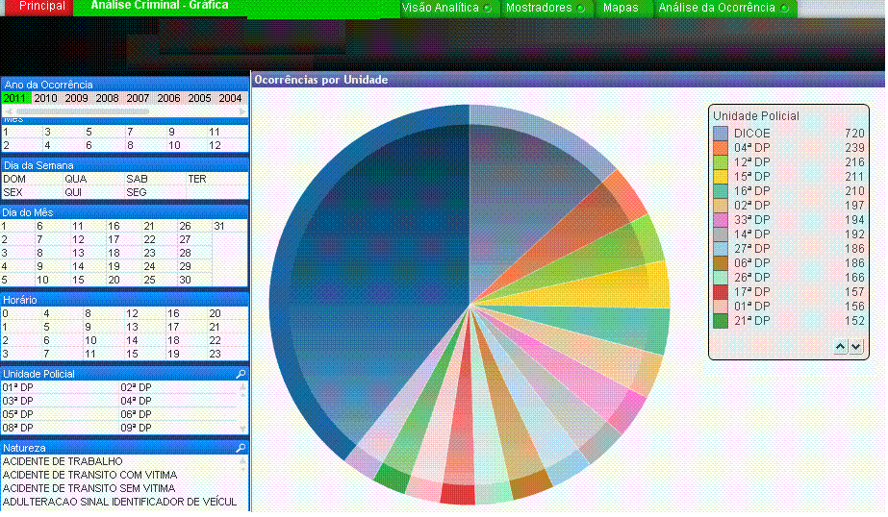
Conhecimento
É obtido pela interpretação e integração de vários dados e informações.
O processo de transformação é realizado por meio de avaliação de dados e informações.
Aula - Ciência de dados
‹#›

Slide 11

Inteligência
Busca identificar tendências do mercado, desenvolver análises estratégicas, descobrir oportunidades e mapear riscos através de metodologias científicas.
- A Inteligência é o processo contínuo de monitoramento e análise estratégica dos cenários e conjunturas mercadológicas em que determinada empresa está inserida.
Aula - Ciência de dados
‹#›

Slide 12
Forma Normal
Aula - Ciência de dados
‹#›
Notes:
‹#›
Large enterprise applications - the ones that execute core business applications, and keep a company going - must be more than just a bunch of code modules. They must be structured in a way that enables scalability, security, and robust execution under stressful conditions, and their structure - frequently referred to as their architecture - must be defined clearly enough that maintenance programmers can (quickly!) find and fix a bug that shows up long after the original authors have moved on to other projects. That is, these programs must be designed to work perfectly in many areas, and business functionality is not the only one (although it certainly is the essential core). Of course a well-designed architecture benefits any program, and not just the largest ones as we've singled out here. We mentioned large applications first because structure is a way of dealing with complexity, so the benefits of structure (and of modeling and design, as we'll demonstrate) compound as application size grows large. Another benefit of structure is that it enables code reuse: Design time is the easiest time to structure an application as a collection of self-contained modules or components. Eventually, enterprises build up a library of models of components, each one representing an implementation stored in a library of code modules. When another application needs the same functionality, the designer can quickly import its module from the library. At coding time, the developer can just as quickly import the code module into the application.

Slide 13
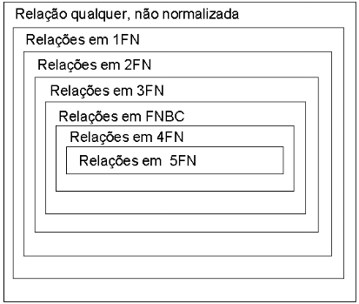
Normalização de dados
Regras:
1ª Forma Normal (1FN).
2ª Forma Normal (2FN).
3ª Forma Normal (3FN).
4ª Forma Normal (4FN).
5ª Forma Normal (5FN).
Aula - Ciência de dados
‹#›
Notes:
‹#›
‹#›

Slide 14
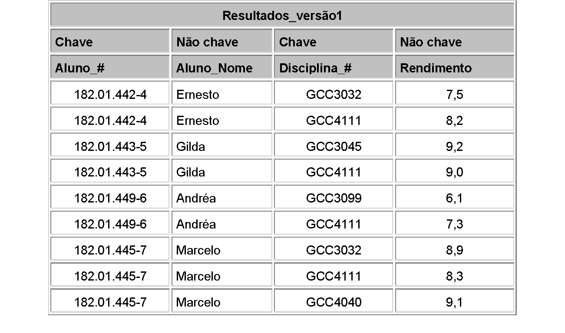
1. Forma Normal
- Foi definida para não permitir atributos multivalorados ou atributos compostos.
- Uma está em 1FN se e somente se todos os seus atributos contêm apenas valores atômicos (simples, indivisíveis)
- 1 domínio é atômico se os elementos desse domínio são considerados como unidades indivisíveis.
Aula - Ciência de dados
‹#›
Notes:
‹#›
‹#›

Slide 15
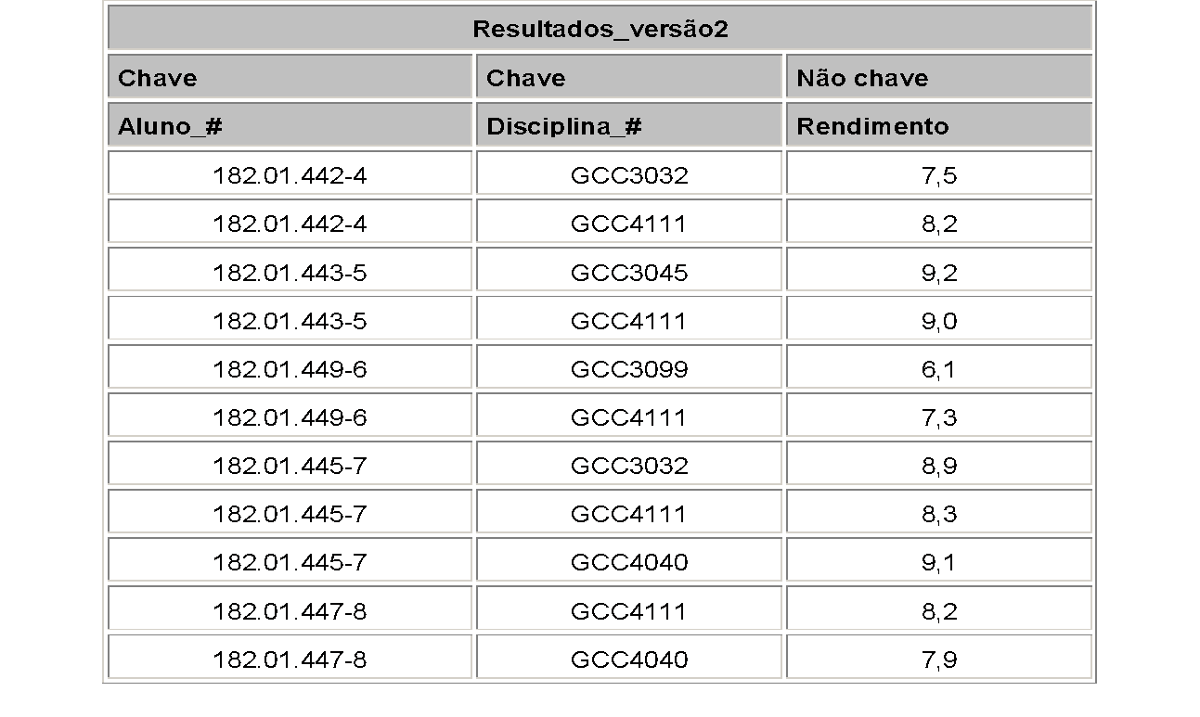
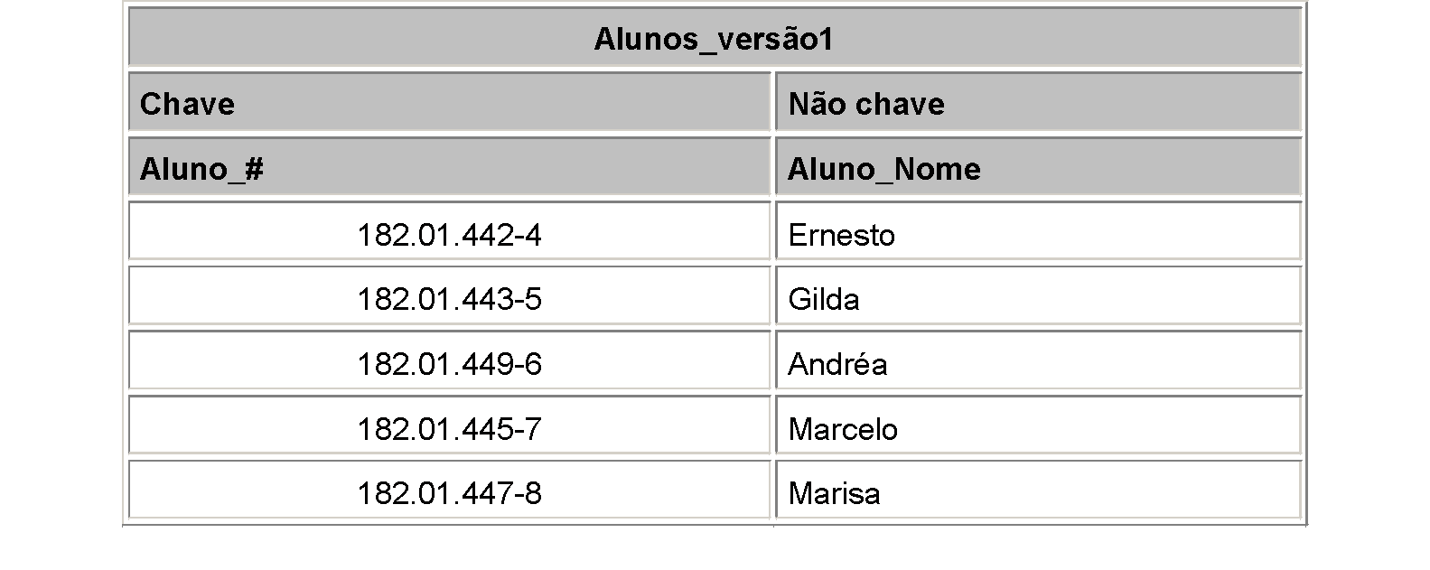
1. Forma Normal
Aula - Ciência de dados
‹#›
‹#›
Notes:
‹#›
‹#›

Slide 16
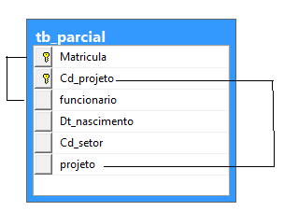
2. Forma Normal
- Estar na 1FN e todos atributos não chave forem totalmente dependentes da chave Primária.
- Estar na 1.FN e todos atributos não chave Não tem dependência Parcial.
Aula - Ciência de dados
‹#›
‹#›
Notes:
‹#›
‹#›

Slide 17
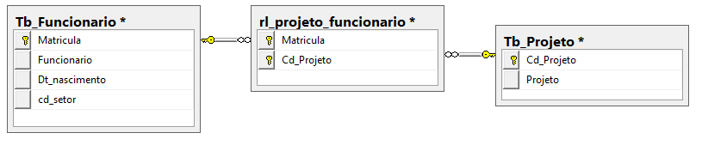
2. Forma Normal
- Estar na 1FN e todos atributos não chave forem totalmente dependentes da chave Primária.
- Estar na 1.FN e todos atributos não chave Não tem dependência Parcial.
‹#›
Aula - Ciência de dados
‹#›
Notes:
‹#›
‹#›

Slide 18
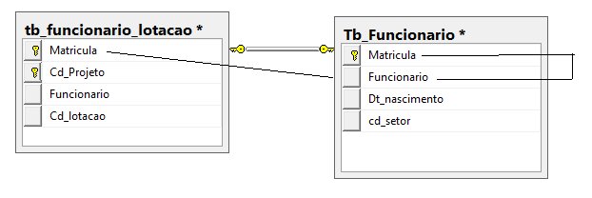
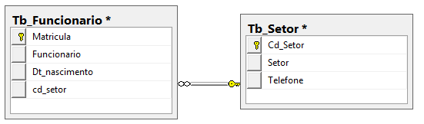

3. Forma Normal
- Uma relação está em 3FN se e somente se estiver na 1FN e na 2FN e, não contém dependência funcional transitiva.
‹#›
‹#›
Aula - Ciência de dados
Notes:
‹#›
‹#›

Slide 19

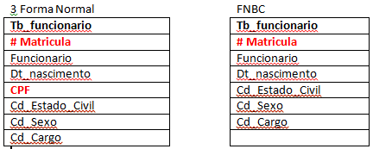
FNBC – Forma Normal de Boyce-Codd
Uma tabela está na forma normal de Boyce-Codd quando todo determinante existente na tabela é chave candidata.
Aula - Ciência de dados
‹#›
Notes:
‹#›
‹#›

Slide 20
Conceitos para entender 4. e 5. formal normal
Aula - Ciência de dados
‹#›
‹#›
Notes:
‹#›
Large enterprise applications - the ones that execute core business applications, and keep a company going - must be more than just a bunch of code modules. They must be structured in a way that enables scalability, security, and robust execution under stressful conditions, and their structure - frequently referred to as their architecture - must be defined clearly enough that maintenance programmers can (quickly!) find and fix a bug that shows up long after the original authors have moved on to other projects. That is, these programs must be designed to work perfectly in many areas, and business functionality is not the only one (although it certainly is the essential core). Of course a well-designed architecture benefits any program, and not just the largest ones as we've singled out here. We mentioned large applications first because structure is a way of dealing with complexity, so the benefits of structure (and of modeling and design, as we'll demonstrate) compound as application size grows large. Another benefit of structure is that it enables code reuse: Design time is the easiest time to structure an application as a collection of self-contained modules or components. Eventually, enterprises build up a library of models of components, each one representing an implementation stored in a library of code modules. When another application needs the same functionality, the designer can quickly import its module from the library. At coding time, the developer can just as quickly import the code module into the application.

Slide 21
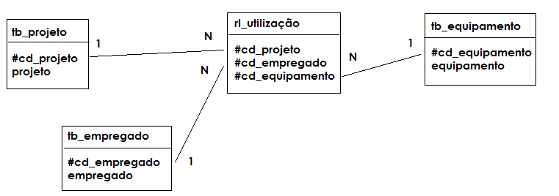
Dependência Multifuncional
Consiste em associações de muitos para muitos entre os atributos.
Aula - Ciência de dados
‹#›
Notes:
‹#›
‹#›

Slide 22
Dependência Multifuncional
Quando uma entidade de relacionamento ela é ternária.
Aula - Ciência de dados
‹#›
Notes:
‹#›
‹#›

Slide 23
4. Forma Normal
Consistem em retirar (decompor) a dependência multifuncional em duas ou mais entidades
Aula - Ciência de dados
‹#›
Notes:
‹#›
‹#›

Slide 24
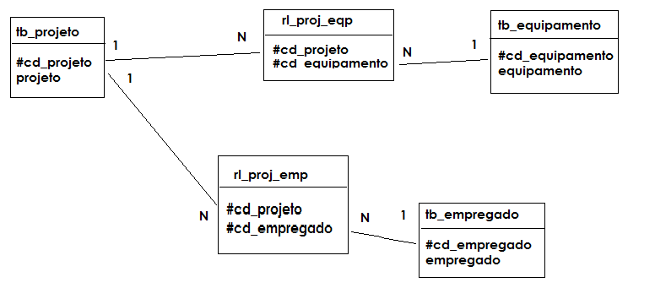
4. Forma Normal
Uma relação está 4. FN se ela estiver na 3. FN e não existem dependência multifuncional.
Aula - Ciência de dados
‹#›
Notes:
‹#›
‹#›

Slide 25
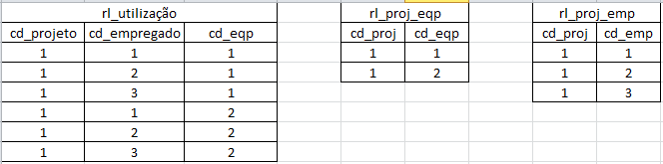
4. Forma Normal
Aula - Ciência de dados
‹#›
Notes:
‹#›
‹#›

Slide 26
Dependência de Junção
É um caso mais raro, uma relação existe uma dependência de junção se, dadas algumas projeções sobre essa relação.
Apenas se reconstrói a relação inicial através de algumas junções bem específicas, mas pode não ser todas relações.
Aula - Ciência de dados
‹#›
Notes:
‹#›
‹#›

Slide 27
Dependência de Junção
Deve produzir a instância inicial através de junções de várias tabelas de relacionamento.
Aula - Ciência de dados
‹#›
Notes:
‹#›
‹#›

Slide 28
5. Forma Normal
Uma relação está 5. FN se ela estiver na 3. FN e existe dependência de Junção para voltar a instância inicial de junção das entidades.
Aula - Ciência de dados
‹#›
Notes:
‹#›
‹#›

Slide 29
5. Forma Normal
Também chamada de Forma Normal de Projeção de Junção.
FNPJ
Aula - Ciência de dados
‹#›
Notes:
‹#›
‹#›

Slide 30
BI – Business Intelligence
Aula - Ciência de dados
‹#›
Notes:
‹#›
Large enterprise applications - the ones that execute core business applications, and keep a company going - must be more than just a bunch of code modules. They must be structured in a way that enables scalability, security, and robust execution under stressful conditions, and their structure - frequently referred to as their architecture - must be defined clearly enough that maintenance programmers can (quickly!) find and fix a bug that shows up long after the original authors have moved on to other projects. That is, these programs must be designed to work perfectly in many areas, and business functionality is not the only one (although it certainly is the essential core). Of course a well-designed architecture benefits any program, and not just the largest ones as we've singled out here. We mentioned large applications first because structure is a way of dealing with complexity, so the benefits of structure (and of modeling and design, as we'll demonstrate) compound as application size grows large. Another benefit of structure is that it enables code reuse: Design time is the easiest time to structure an application as a collection of self-contained modules or components. Eventually, enterprises build up a library of models of components, each one representing an implementation stored in a library of code modules. When another application needs the same functionality, the designer can quickly import its module from the library. At coding time, the developer can just as quickly import the code module into the application.

Slide 31
BI – Business Intelligence
Business Intelligence o relacionamento entre os dados é automático, extraído diretamente dos bancos de dados via interface. Desenvolvido sobre um ambiente interativo e amigável.
Aula - Ciência de dados
‹#›
Notes:
‹#›

Slide 32

BI – Business Intelligence
É o processo de transformar dados em informações e através da descoberta, transformar informação em conhecimento.
Aula - Ciência de dados
‹#›
Notes:
‹#›

Slide 33
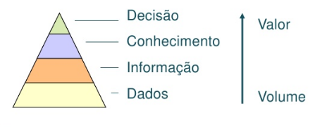
BI – Business Intelligence
Propósito
Objetivo é converter o volume de dados em informações relevantes ao negócio, através de relatórios
Aula - Ciência de dados
‹#›
Notes:
‹#›

Slide 34
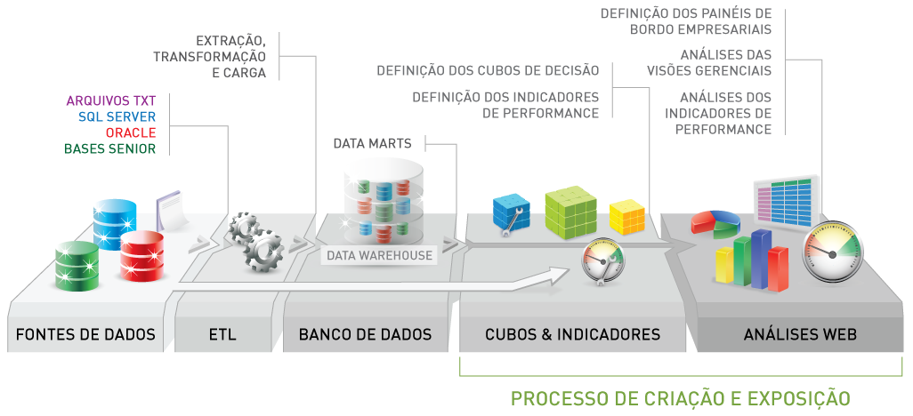
Business Intelligence
Capacitar as organizações com a visão necessária para tomar decisões melhores, fornecendo todos os funcionários com uma visão precisa de uma organização e itens acionáveis ​​com base na chave de desempenho claramente definidos indicadores.
Aula - Ciência de dados
‹#›

Slide 35
Business Intelligence
Data Warehouse é um processo que extrai os dados de sistemas operacionais e transacionais, limpando, transformando em informações organizadas permitindo analises dessas informações
Aula - Ciência de dados
‹#›

Slide 36

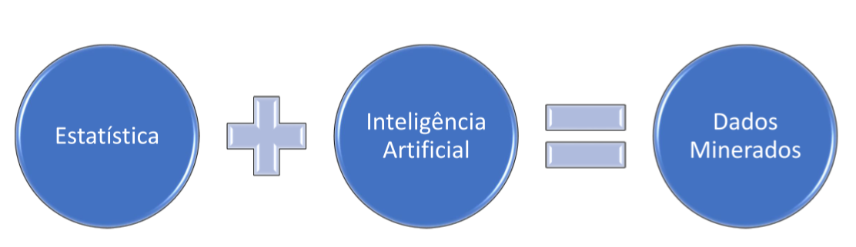
Business Intelligence
Data Mining – São softwares responsáveis por analisar uma massa de dados, coletando informações sobre seu comportamento.
Quando utilizado com outros dados, podem ser utilizados para determinar comportamento esperados e analise preditiva.
Existem técnicas para Data Mining, como redes neurais, árvore de decisão.
Aula - Ciência de dados
‹#›

Slide 37
Dashboard
É a apresentação visual das informações mais importantes e necessárias para alcançar um ou mais objetivos do negócio, consolidadas e ajustadas em uma única tela para que a informação possa ser monitorada de forma ágil.
Aula - Ciência de dados
‹#›
Notes:
‹#›

Slide 38
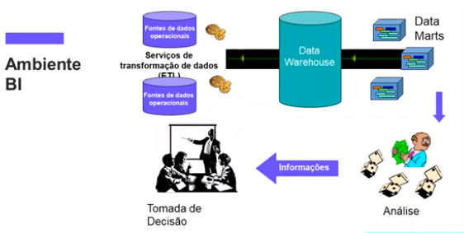
Business Intelligence
Aula - Ciência de dados
‹#›

Slide 39
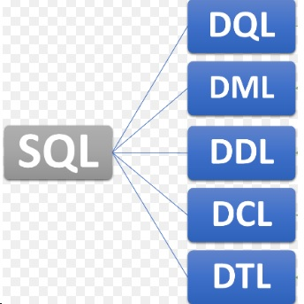
OLTP On-Line Transaction Processing
Processamentos que executam as operações do dia-a-dia da organização
Ex: movimento bancário
SQL - Select, Insert, Update e Delete
Aula - Ciência de dados
‹#›

Slide 40
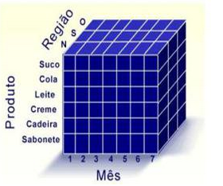
OLAP On Line Analytical Processing
A ferramenta mais popular para exploração de um data warehouse.
São geralmente desenvolvidas para trabalhar com banco de dados de-normalizados.
Aula - Ciência de dados
‹#›

Slide 41
Normalização do BI
Aula - Ciência de dados
‹#›
Notes:
‹#›
Large enterprise applications - the ones that execute core business applications, and keep a company going - must be more than just a bunch of code modules. They must be structured in a way that enables scalability, security, and robust execution under stressful conditions, and their structure - frequently referred to as their architecture - must be defined clearly enough that maintenance programmers can (quickly!) find and fix a bug that shows up long after the original authors have moved on to other projects. That is, these programs must be designed to work perfectly in many areas, and business functionality is not the only one (although it certainly is the essential core). Of course a well-designed architecture benefits any program, and not just the largest ones as we've singled out here. We mentioned large applications first because structure is a way of dealing with complexity, so the benefits of structure (and of modeling and design, as we'll demonstrate) compound as application size grows large. Another benefit of structure is that it enables code reuse: Design time is the easiest time to structure an application as a collection of self-contained modules or components. Eventually, enterprises build up a library of models of components, each one representing an implementation stored in a library of code modules. When another application needs the same functionality, the designer can quickly import its module from the library. At coding time, the developer can just as quickly import the code module into the application.

Slide 42
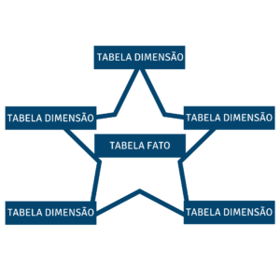
Modelo Multidimensional
Star schema ou esquema estrela, idealizado por Ralph Kimball, é o modelo mais utilizado na modelagem dimensional para dar suporte à tomada de decisão e melhorar a performance de sistemas voltados para consulta.
‹#›
Aula 12 - Aula - Ciência de dados

Slide 43
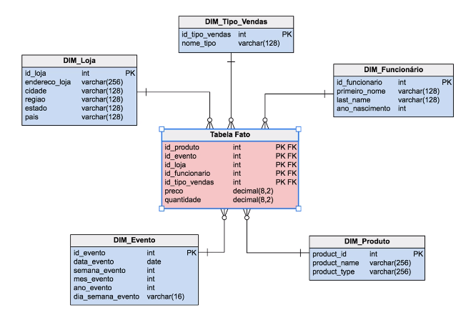
Modelo Multidimensional
tabela fato armazena o que ocorreu, é o fato propriamente dito, por isso ela tem esse nome, porque é o fato ocorrido. A tabela fato está sempre ligada a duas ou mais dimensões, não existe tabela fato com menos de duas dimensões.
Aula - Ciência de dados
‹#›

Slide 44
Modelo Multidimensional
As tabelas dimensão contêm as características de um evento. Por exemplo, quando eu faço uma venda, quero saber por onde a venda foi feita, que produto foi vendido, ou para quem. A fato é a principal tabela do Data Warehouse, e você pode ter uma ou mais tabelas fato.
Aula - Ciência de dados
‹#›

Slide 45
Principais vantagens do Business Intelligence
Maior assertividade nas tomadas de decisão;
Processo mais eficientes;
Melhoria no relacionamento com o cliente;
Aumento das receitas;
Maior vantagem competitiva;
Gestão de risco mais aprimorada;
Maior facilidade na identificação de falhas processuais;
Aumento da produtividade;
Redução de custos operacionais;
Aprimoramento das estratégias de marketing e de vendas.
Aula - Ciência de dados
‹#›
Notes:
‹#›

Slide 46
Big Data
Notes:
Large enterprise applications - the ones that execute core business applications, and keep a company going - must be more than just a bunch of code modules. They must be structured in a way that enables scalability, security, and robust execution under stressful conditions, and their structure - frequently referred to as their architecture - must be defined clearly enough that maintenance programmers can (quickly!) find and fix a bug that shows up long after the original authors have moved on to other projects. That is, these programs must be designed to work perfectly in many areas, and business functionality is not the only one (although it certainly is the essential core). Of course a well-designed architecture benefits any program, and not just the largest ones as we've singled out here. We mentioned large applications first because structure is a way of dealing with complexity, so the benefits of structure (and of modeling and design, as we'll demonstrate) compound as application size grows large. Another benefit of structure is that it enables code reuse: Design time is the easiest time to structure an application as a collection of self-contained modules or components. Eventually, enterprises build up a library of models of components, each one representing an implementation stored in a library of code modules. When another application needs the same functionality, the designer can quickly import its module from the library. At coding time, the developer can just as quickly import the code module into the application.

Slide 47

Origem Big Data – Ciência de Dados
Big data teve o surgimento na década de 1990, na NASA, com a finalidade de descrever todos os conjuntos de dados complexos que dificultavam os limites de acesso computacional, de processamento, análise, pesquisas e armazenamento.

Slide 48
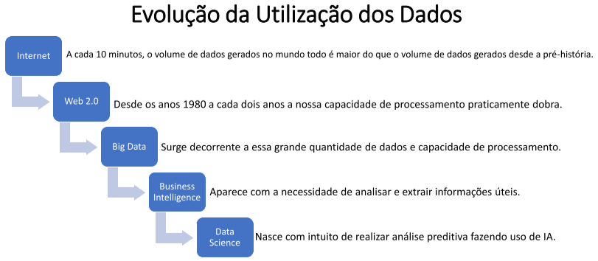

Slide 49

Ciência de Dados
Banco de Dados e
Programação
Computação
Área interdisciplinar voltada para o estudo e a análise de dados, estruturados ou não, que visa extrair conhecimento (ou insights)
e apoiar tomadas de decisão
Negócio
Estatística
Ciência aplicada a dados
Ciência de Dados

Slide 50

Ciência de Dados

Slide 51
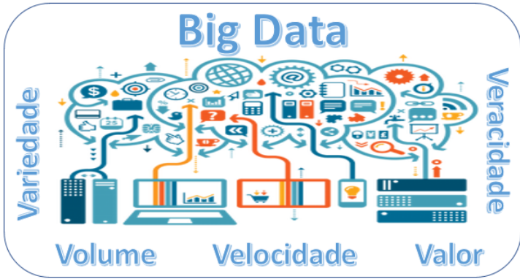
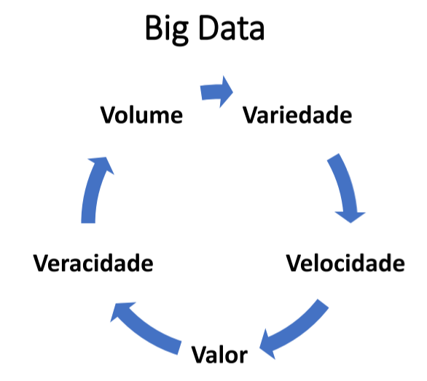
Big Data – Ciência de Dados
Big Data refere-se a um grande conjunto de dados armazenados. Diz-se que o Big Data se baseia em 5 V's : velocidade, volume, variedade, veracidade e valor
As soluções de Big Data são feitas para lidar com um grande volume de dados não-estruturados. Isso significa que eles não têm relação entre si e nem uma estrutura definida. São, por exemplo, posts no Facebook, vídeos, fotos, tweets, geolocalização, comportamento.

Slide 52
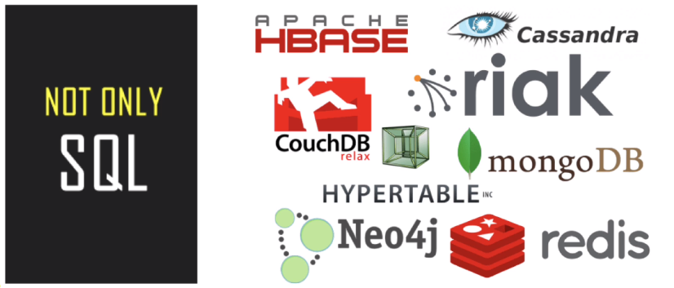
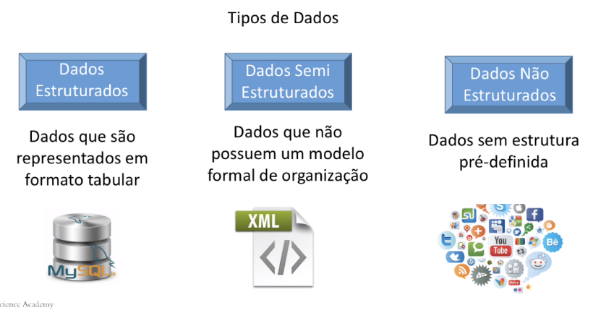
Big Data – Banco de Dados NoSQL
Banco de Dados NoSQL, são bancos de dados distribuídos e não-relacionais, que foram projetados para atender os requerimentos do Big Data.
Bancos de Dados NoSQL oferecem uma arquitetura muito mais escalável e eficiente que os bancos relacionais e facilitam consultas No-Sql de dados semi-estruturados ou não-estruturados.

Slide 53
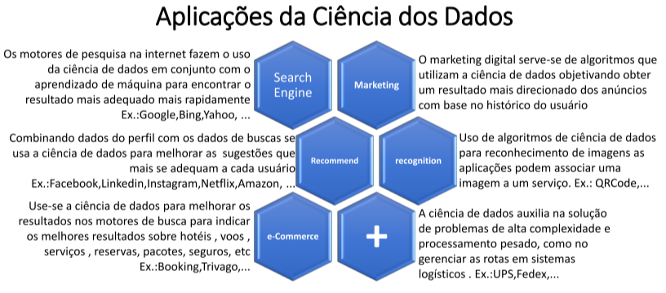
Ciência de Dados

Slide 54
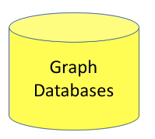
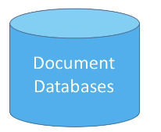
Big Data – Banco de Dados NoSQL
Graph Databases
Esta categoria de Banco de Dados NoSQL, geralmente é aderente a cenários de rede social, onde os nós representam as entidades e os laços representam as interconexões entre eles.
IBase, I2 e Neo4j
Document Databases
Esta categoria de banco de dados NoSQL permite o armazenamento de milhões de documentos
Light Base

Slide 55
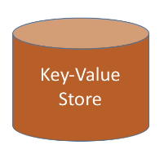
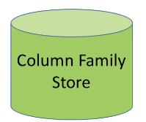
Big Data – Banco de Dados NoSQL
Key-value Store
Nesta categoria, os dados são armazenados no formato Key-value (chave-valor) e os valores (dados) são identificados pelas chaves.
Column Family Store
Também chamados banco de dados orientados a coluna, os dados são organizados em grupos de colunas e tanto o armazenamento, quando as pesquisas de dados são baseadas em chaves.

Slide 56
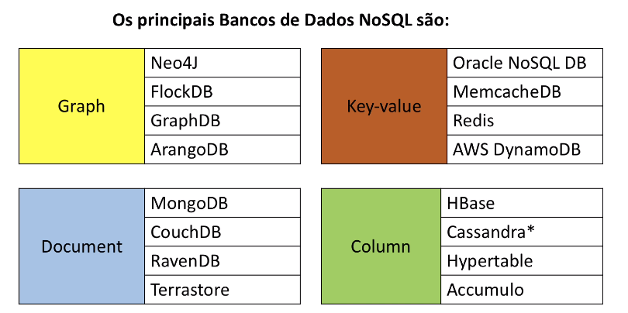
Big Data – Banco de Dados NoSQL

Slide 57
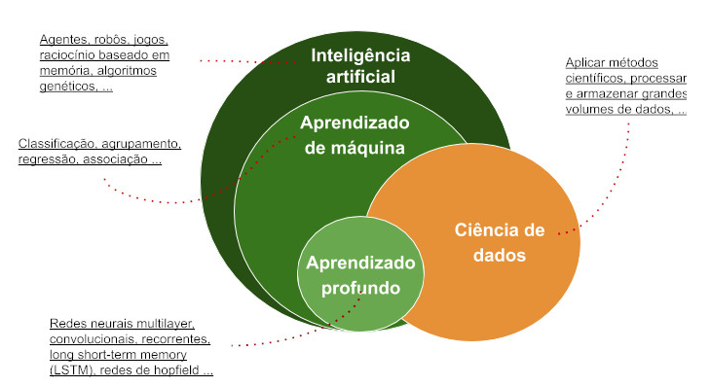
Algoritmo de Ciência de dados

Slide 58
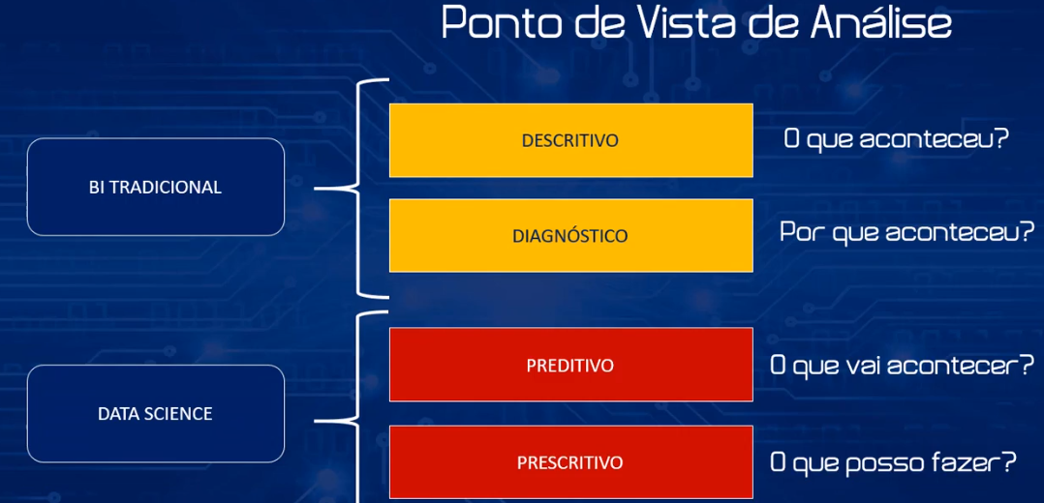
Big Data – Ciência de Dados

Slide 59
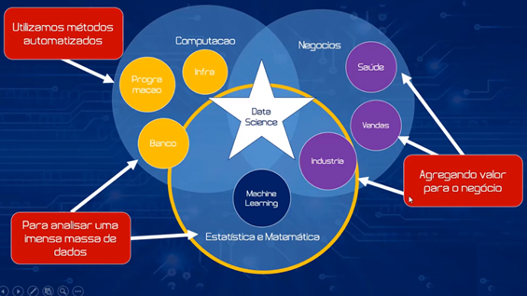
Big Data – Ciência de Dados

Slide 60
Questionário
Aula - Ciência de dados
‹#›
‹#›
‹#›

Slide 61


Questionário
https://kahoot.it/
Nome + RA
Aula - Ciência de dados
‹#›
‹#›
‹#›

Slide 62
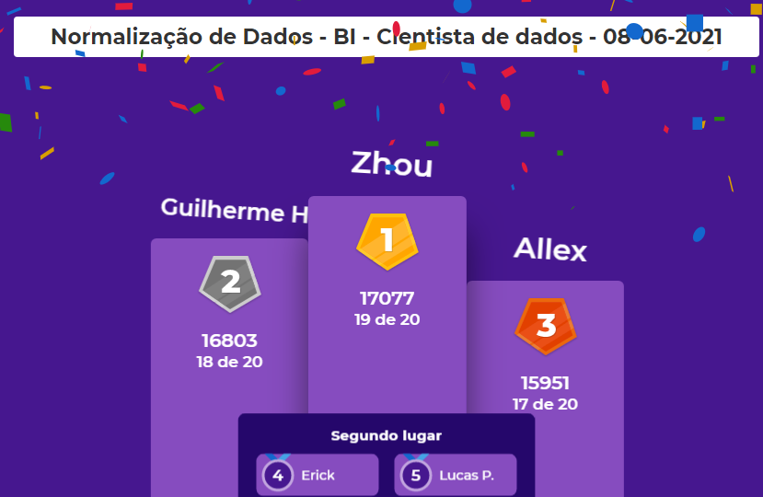
Questionário
Aula - Ciência de dados
‹#›
‹#›
‹#›

Slide 63
Exercício
‹#›

Slide 64
Modelagem de Dados - Regras
Entidade é o objeto do mundo real que só vai ter informação do objeto.
Toda Entidade tem um campo chave que diferencia e identifica.
Quando for um campo repetido estado civil solteiro cria uma tabela.
Quando o relacionamento é vários para vários cria uma tabela de relacionamento.
Toda chave estrangeira está relacionada com uma chave primária de outra tabela. Dependência Funcional.
Cardinalidade é a frequência do relacionamento
Todo campo chave tem a cardinalidade 1 x N
Nunca criar no campo data uma tabela.
Aula - Ciência de dados
‹#›
‹#›
‹#›

Slide 65
Exercício - MER Conceitual / Lógico / Físico
Sistema Acadêmico
Quer fazer um B.I. Business Inteligence para verificar as avaliação acadêmica
Requisito Funcional
Avaliação acadêmica
Dados levantados:
Aluno
Nota
Data avaliação
Disciplina
Professor
Curso
Regras de Negócio
1 Nota só tem um Aluno
1 Nota só tem uma Disciplina
1 Nota só tem um Professor
1 Nota só tem um Curso
Aula - Ciência de dados
‹#›
Notes:
‹#›
‹#›

Slide 66
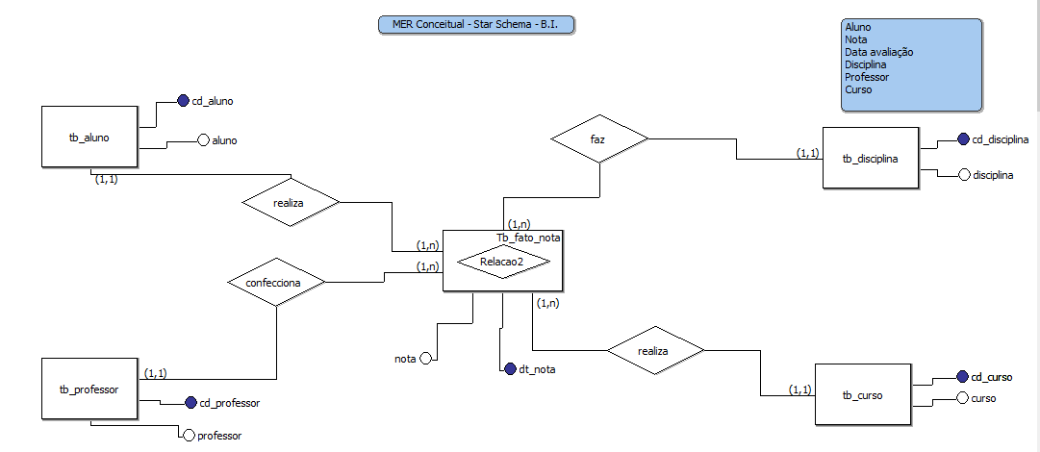
Exercício - MER Conceitual
Aula - Ciência de dados
‹#›
Notes:
‹#›
‹#›

Slide 67
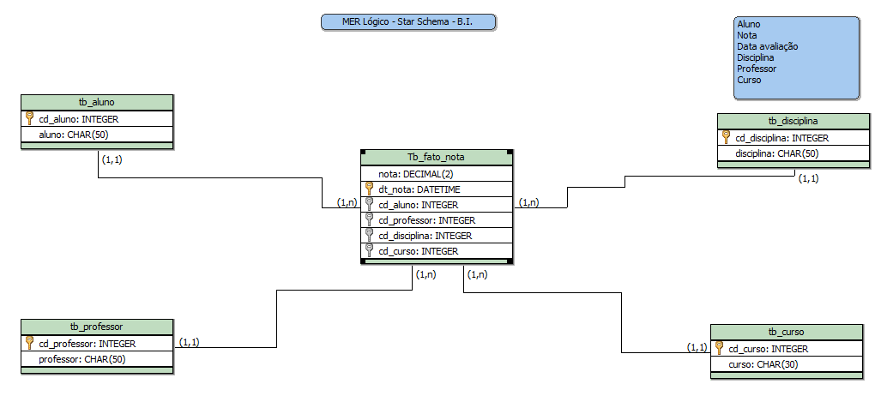
Exercício - MER Lógico
Aula - Ciência de dados
‹#›
Notes:
‹#›
‹#›

Slide 68
Agenda
Conceitos Básicos
BI – Business Intelligence
Forma Normal
4. FN
5. FN
Normalização do BI
Tabela dimensão
Tabela Fato
Big Data
Ciência de dados
Banco dados NoSQL
Algoritmo de Ciência de dados
Questionário - Kahoot
Exercício - MER
Aula 12 - BI – Business Intelligence
‹#›
Notes:
‹#›

Slide 69
Dúvidas
Jose.wellington@uniceub.br
Aula - Ciência de dados
‹#›
Notes:
‹#›

